Slide 1
Torstai 14.4.2016
Reetta Minkkinen

Slide 2
Postpositiot + GEN
Yli(tse) Poikki, Läpi
Ali(tse) Kohti (+ partitiivi!)
Päällä
Päältä
Päälle
Edessä Välissä Takana
Edestä Välistä Takaa
Eteen Väliin Taakse

Slide 3
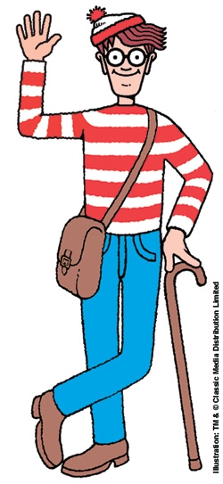
Valdík

Slide 4
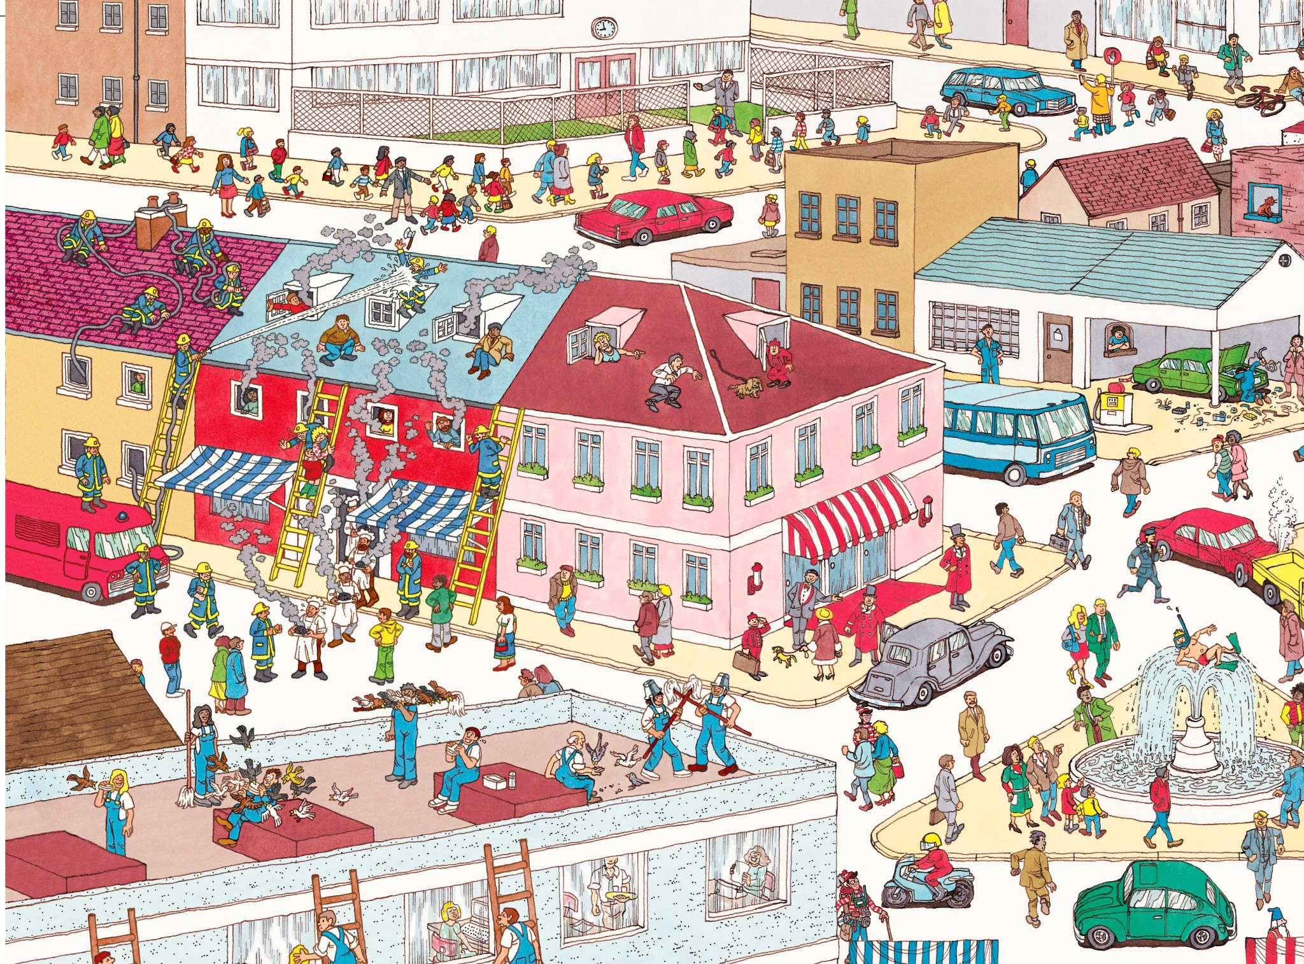

Slide 5
Postpositiot
GEN + aikana Loman aikana
ILL + mennessä Iltaan mennessä
Ennen + PART Ennen auringonnousua
NOM + sitten Vuosi sitten
GEN + jälkeen Kaiken jälkeen
GEN + takia Aamukahvin takia
PART + varten Kesää varten
GEN + kanssa Ystävieni kanssa
Ilman + PART Ilman sinua

Slide 6
Moniste
Teksti teatterista ja kysymykset
Alleviivaa postpositiot ja merkitse
P/G/N tai I

Slide 7
Postpositiot
Ennen näytöstä (PART)
Pekan (GEN) luo/luokse
Liisaa (PART) varten
Pekan (GEN) luona
Liisan (GEN) kanssa
Liisan ja Pekan (GEN) kanssa
Auton (GEN) luo
Auton (GEN) alla
Auton (GEN) alta
Tuomiokirkon (GEN) edessä

Slide 8
Postpositiot
Teatterin (GEN) läheltä
Puiston (GEN) viereen
Liisan (GEN) vieressä
Pekan ja Jussin (GEN) takana
Heidän (GEN) edessä(än)
Jonka (GEN) takaa
Heidän(GEN) taakse(en)
Melun (GEN) takia
Puheen (GEN) takia (x2)

Slide 9
Liisa kävi eilen teatterissa. Ennen näytöstä Liisa meni Pekan luo / luokse, koska Pekka oli ostanut lipun Liisaa varten. Pekan luona oli myös Jussi, joka oli tullut sinne Liisan kanssa. Jussi halusi lähteä Liisan ja Pekan kanssa teatteriin. Liisa halusi ottaa mukaan myös Kaisan. He päättivät ottaa Pekan auton. Kun he tulivat auton luo, he kuulivat naukunaa ja huomasivat, että auton alla oli kissa. Ennen kuin he lähtivät, heidän täytyi ottaa kissa pois auton alta. Ennen näytöstä he hakivat vielä Kaisan, joka odotti Tuomiokirkon edessä. Heidän oli vaikeaa löytää teatterin läheltä autopaikkaa, joten he jättivät auton erään puiston viereen. Liisa, Pekka, Jussi ja Kaisa istuivat kolmannella rivillä. Pekka istui Liisan vieressä oikealla puolella. Pekan ja Jussin takana vasemmalla istui nainen, joka söi purukumia. Heidän edessään toisella rivillä istui iso mies, jonka takaa Liisa ei nähnyt mitään. Heidän taakseen neljännelle riville tuli meluisa joukko nuorisoa, joka häiritsi heitä puheillaan. Melun takia Liisa, Pekka, Kaisa ja Jussi eivät pystyneet keskittymään näytelmään. Teatteri-ilta meni pilalle nuorten puheen takia, sillä puheen takia oli vaikea kuulla vuorosanoja.

Slide 10
  In the Theater
Liisa went to theater yesterday. Before the show Liisa went to
Pekka, because Pekka had bought the ticket to Liisa. At Pekka´s place
there was also Jussi, who had come there with Liisa. Jussi wanted to go
with Liisa and Pekka to the theather. Liisa wanted to take also Kaisa with
them. They decided to take Pekka´s car. When they came to the car,
they heard meow and noticed, that there was a cat under the car.
Before they left, they had to take the cat away (auton alta). Before the show
they also picked up Kaisa, who waited in front of the Cathedral. It was difficult
for them to find a parking spot near the theater, so they left the car next to
some park. L, P, J and K sat on the third row. P sat next to L on her right side.
Behind P and J on the left sat a woman, who ate bubble gum. In front of them
on the second row sat a big man, behind whom (??) Liisa couldn´t see a thing.
Behind them to fourth row came a group of noisy youngsters, who disturbed
them with their speech. Because of the noise, L, P, K and J couldn´t
concentrate to the play. Theater-night went off due to youngsters´
speech, because of the speech it was difficult to hear the lines.

Slide 11
Teksti:
Taulun keskellä on talo. Talossa on neljä ikkunaa. Kahden ikkunan välissä on ovi.
Talon edessä on piha. Pihan poikki kulkee tie. Talon edessä on myös kukkia. Talon vieressä on puu. Puun alla on koira. Toisella puolella talon vieressä on auto. Auton takana seisoo mies. Talon yllä paistaa aurinko ja talon ylitse lentää lintu.

Slide 12

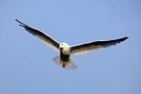
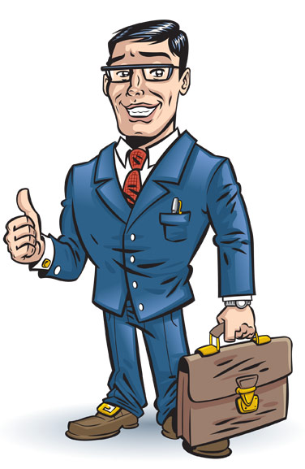
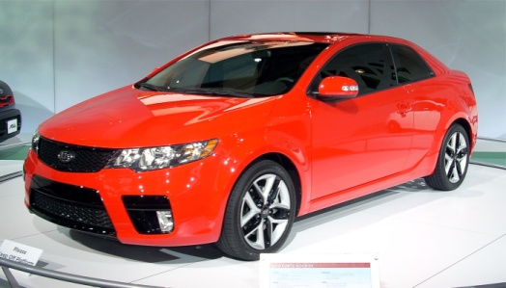
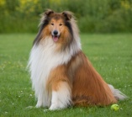
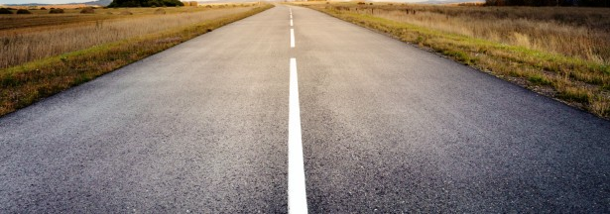
Piirrostehtävä

